Slide 1

web-based system for finding (lost) forked crypto-coins
אמרי בירן
ליאור ריינס
מנחה: ד"ר רן גלס

Slide 2
Bitcoin מטבע ה
המטבע הוצג לעולם בשנת 2009 ע"י Satoshi Nakamoto כתוכנת open source.
עסקאות המתבצעות ברשת נרשמות ב"ספר חשבונות" ציבורי הנקרא BlockChain.
ה Bitcoinהוא למעשה כסף אלקטרוני מבוזר, ערכו אינו נקבע לפי ערך סחורה או לפי קביעה של גוף מרכזי אחד, אלא לפי הסכמה בין רשת המשתמשים.
כל אדם יכול למעשה להפיק Bitcoin - "כריית" המטבע היא בעצם "פרס " עבור תחזוקת ה BlockChain- והוספת בלוקים חדשים.

Slide 3
BLOCK CHAIN
מבנה נתונים המזכיר רשימה מקושרת, והוא למעשה התשתית לרשת הBitcoin - באמצעותו כל עסקאות ה Bitcoin מתבצעות. כל Block מכיל:
Hash pointer בדומה למצביע "קלאסי", מצביע על הBlock הקודם בשרשרת, אך בנוסף מכיל את ערך תוצאת הHASH של הBlock הקודם. דבר זה מאפשר את אימות המידע הקיים בBlock הקודם.
Transactions רשימה המתארת עסקאות המבוצעות ברשת.
Nonce הערך אותו הכורה מחשב על מנת לכרות את הBlock.

Slide 4
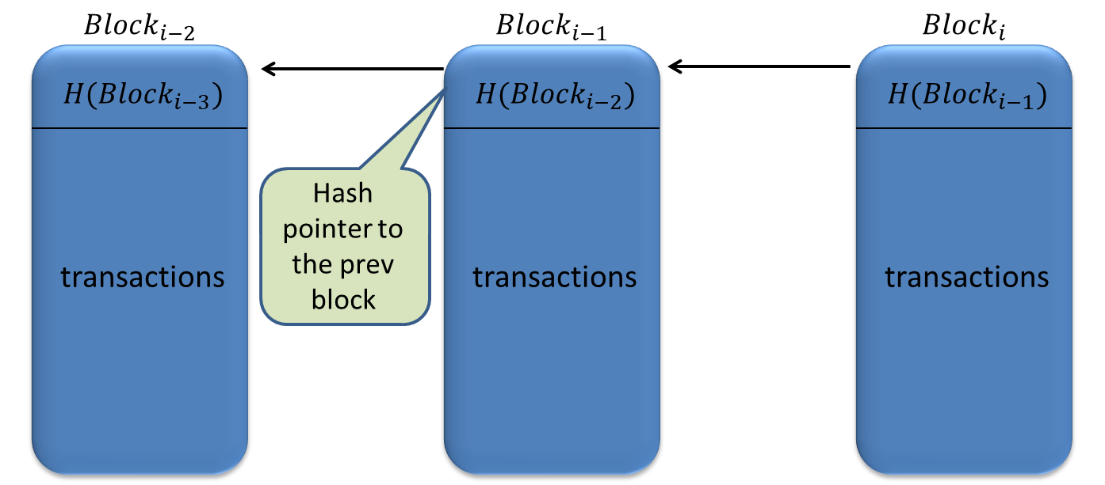
Nonce
Nonce
Nonce

Slide 5
פיצולים ברשת ה- Bitcoin
היות וה- Bitcoin הוא תוכנה המבוססת על קוד פתוח , כל עדכון תוכנה צריך להתבצע בכל ה- Nodes ברשת, אולם בגלל עיקובים ברשת ו/או חוסר הסכמה של משתמשים לגבי נהלי הרשת עלולים להיווצר פיצולים ברשת. אם שני משתמשים יוסיפו BLOCK חדש באותו הזמן הBLOCK שיצטרף לרשת יהיה זה שיהווה את הענף הארוך ביותר.
נחלק את הפיצולים האפשריים ברשת לשני חלקים:
Soft Fork
Hard Fork

Slide 6
Soft fork
כאשר עדכון התוכנה מבצע "הקשחה" של הכללים לפיהם בלוק נחשב לתקין, במצב זה Nodes שמריצים את הגרסה הישנה יקבלו בלוקים במבנה החדש, אך Nodes שמריצים את גרסה החדשה לא יקבלו בלוקים במבנה הישן. היות וכל הNodes מקבלים בלוקים אשר נוצרו בגרסה החדשה, רוב כוח החישוב ברשת תומך בבלוקים אלו. לכן מובטח כי הענף הארוך ביותר יהיה זה עם הבלוקים הכתובים בגרסה החדשה.
New Version
New Version
Old Version
Old Version
Old Version

Slide 7
HARD fork
כאשר מתבצע עדכון בתוכנה אשר משנה את מבנה ה- Block המקובל או את תוכנו, ויוצר מצב שבו הגרסה הקודמת תזהה בלוק זה כלא תקין. מתוך כך יווצר ענף בשרשרת הפועל על הגרסה החדשה וענף נוסף הפועל על הגרסה הישנה כך ששני הענפים מתקיימים במקביל על פי סט חוקים וכללים שונה ומוסכם בין המשתמשים בכל גרסה.
Bitcoin
Bitcoin
…
Bitcoin
Bitcoin
Bitcoin
Cash
Bitcoin
Cash
…

Slide 8
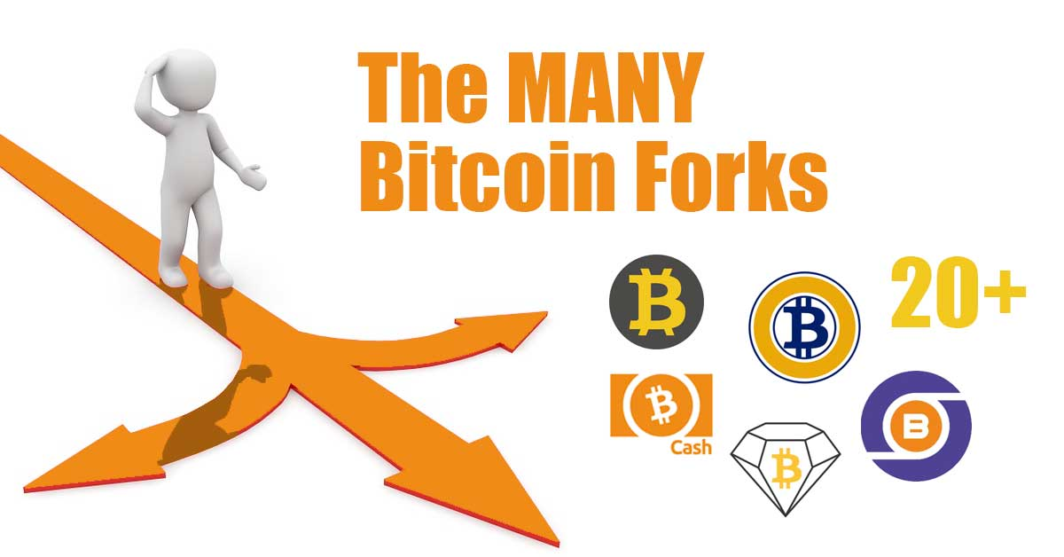
תיאור הבעיה
משתמשים אשר היה בבעלותם מטבע Bitcoin כאשר קרה Hard Fork ברשת הBitcoin "זכו" במטבעות חדשים משום שכעת הם יוכלו לנצל את המטבעות שברשותם בשתי השרשאות. המשתמשים לא בהכרח היו מודעים לקיום הפיצול וה"זכייה" במטבעות או לכך שהמטבעות עדיין בבעלותם גם אם בזבזו את מטבע הBitcoin המקורי לאחר הפיצול.

Slide 9
מטרת הפרויקט
הפרויקט ינגיש מידע בסיסי אודות מטבע הBitcoin והרשת על גביה הוא פועל, וכן מידע על תהליך הפיצול של המטבע.
תכנון ,עיצוב ובניה של מערכת מבוססת WEB, שמטרתה היא לעזור למשתמשים ברשת הBitcoin לקבל מידע אודות מטבעות "אבודים" שאותם הרוויחו מפיצול במטבע לגרסאות שונות עקב Hard Forks שהתרחשו במהלך חיי המטבע.
מימוש אלגוריתם חיפוש יעיל אשר יניב תוצאות חיפוש מהירה בריצה על רשת הBitcoin.

Slide 10
מימוש
DB
DB Module
Controller
View
Search Module
View – תצוגת האתר, מקבל מהמשתמש את המפתח הפומבי של הארנק שלו ושולח לController לעיבוד.
Controller – מנהל את התקשורת בין הנתונים השמורים בDB לבין הצגתם למשתמש.
DB Module – מתקשר עם הDB ומעביר מידע לController לפי דרישה.
Search Module – מחפש בנתונים שהתקבל מהDB את המידע הרלוונטי.

Slide 11
